Slide 1
UNIDAD 1: “La diversidad geográfica de Chile”
Profesora:
Cecilia Bustos Lara
Sección 3:“Recursos Naturales de Chile”
Objetivo: Identificar y clasificar la diversidad de recurso naturales que posee Chile.
Curso : 5° Básico A y B

Slide 2
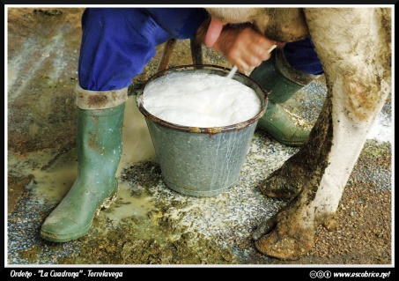
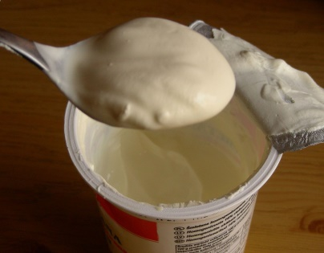
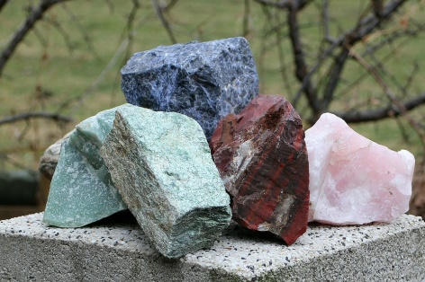
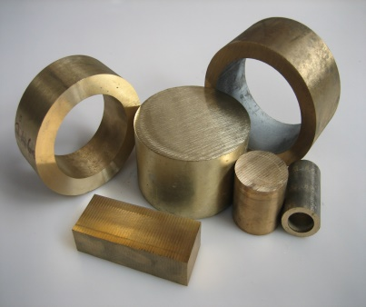
¿Qué son los recursos naturales?
Son aquellos recursos que obtenemos desde la Naturaleza.
Los seres humanos los utilizamos directamente o a veces los trasformamos y ser utilizados.

Slide 3
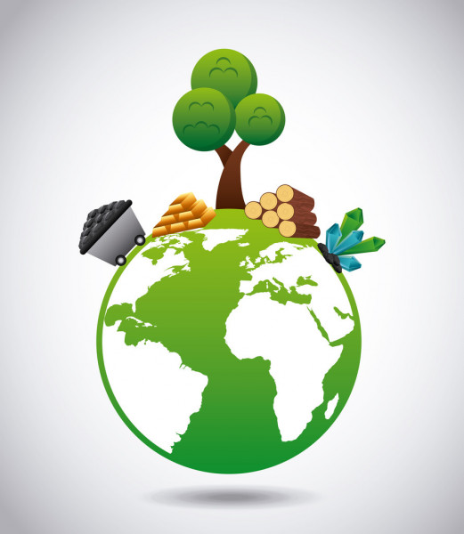
La naturaleza es nuestra fuente de recursos.
A través de la actividad agrícola, ganadera, pesquera, forestal o minera.
A medida que la sociedad se transforma y se produce la ciudad, las actividades como la siembra, la pesca, el corte de árboles ya no se realiza de forma directa.

Slide 4
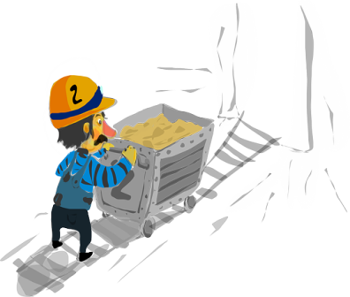
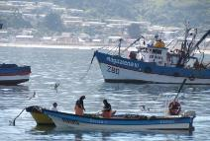
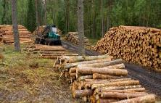
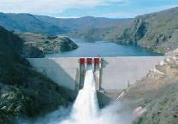
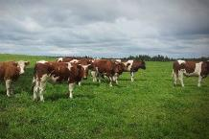
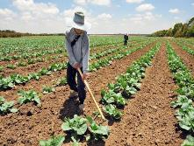
Chile posee diversos recursos naturales, y aquellos son:
R. MINEROS
R. PESQUEROS
R. FORESTALES
R. ENERGETICOS
R. GANADEROS
R. AGRICOLAS

Slide 5
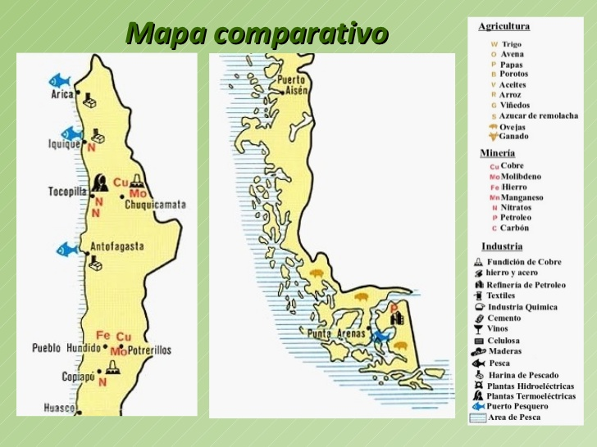

Slide 11
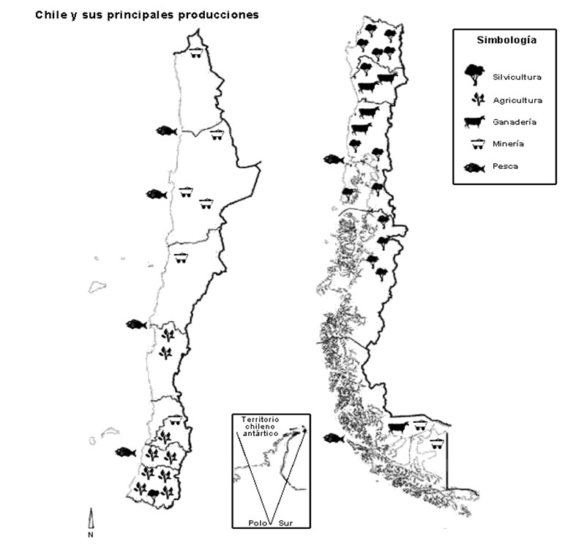

Slide 12
Clasificación de Recursos naturales
Son aquellos recursos naturales que, con los cuidados adecuados, pueden mantenerse e incluso aumentar.
Los principales recursos renovables son las plantas y animales.
Renovables
Son aquellos que existen en cantidades determinadas y al ser sobreexplotados se pueden acabar. El petróleo, los minerales por ejemplo
No Renovables

